Slide 1
Дизайн-паттерн Фабрика
Демонстрация на примере создания сети кофеен с широким ассортиментом (+ с 8 слайда фабрика предполагает расширение за счёт добавления итальянского и американского стилей готовки). Реализация на языке JAVA

Slide 2
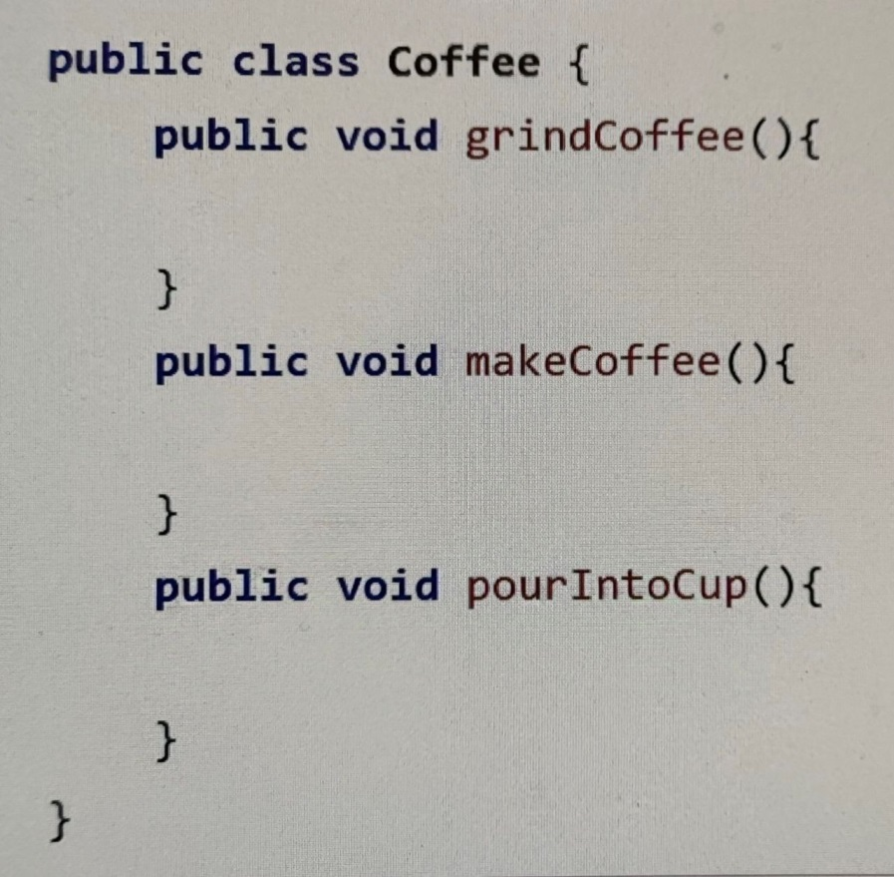
Создаем различные виды кофе

Slide 3
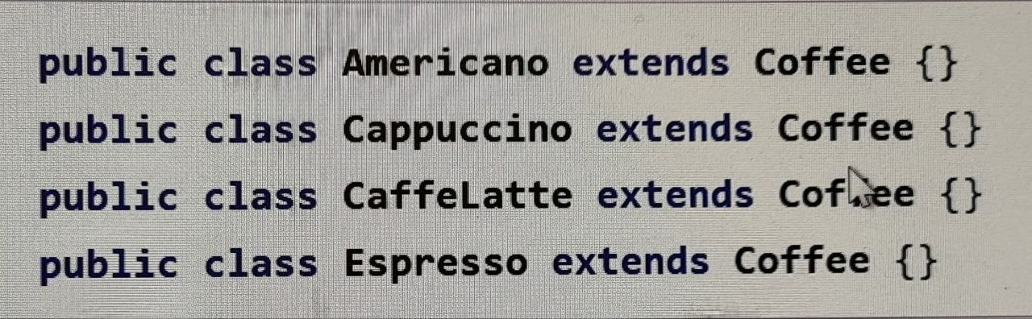
Cоздание наследников класса Coffee

Slide 4
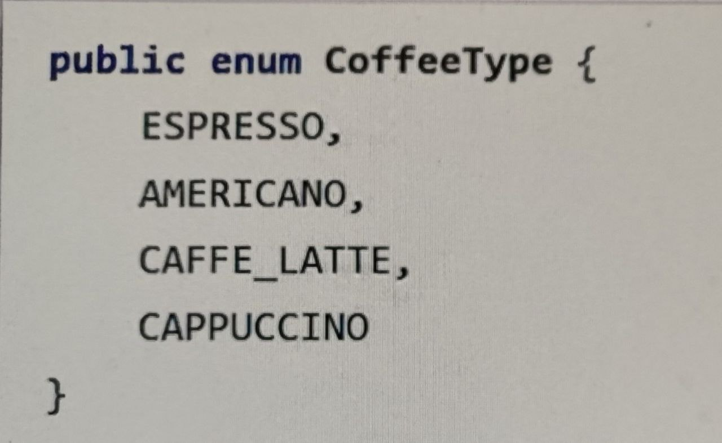
Информацию о заказе передаём программе

Slide 5
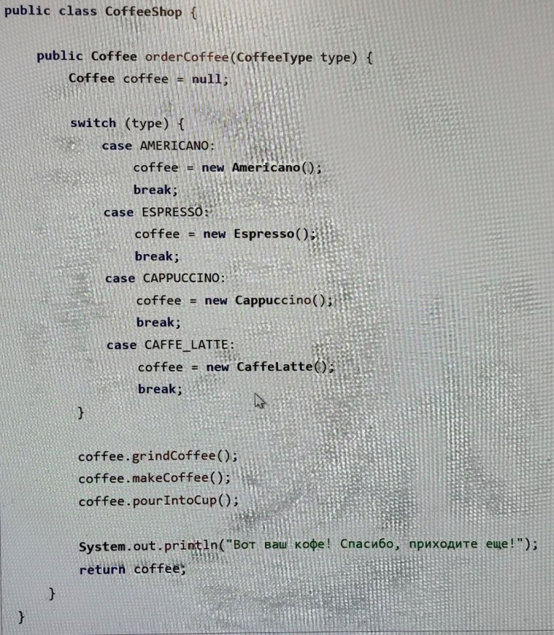
Теперь напишем код нашей кофейни

Slide 6
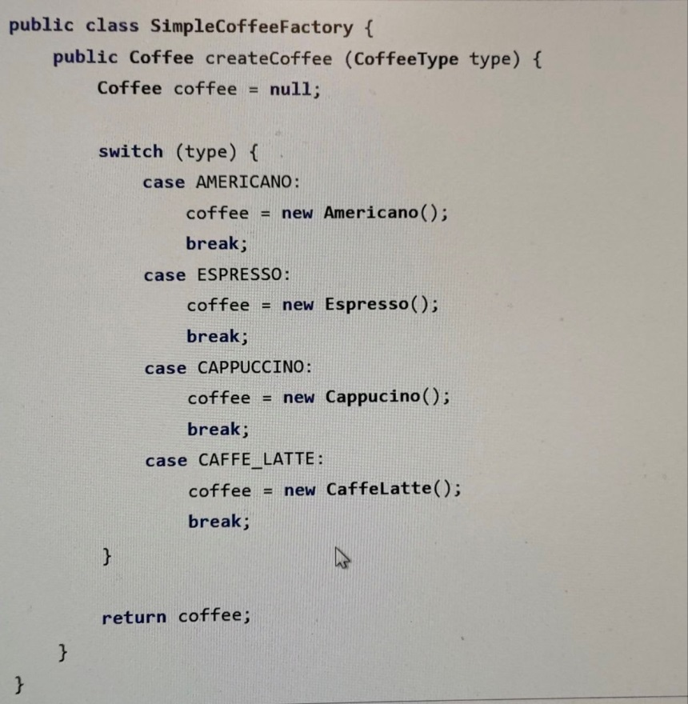
Пилим нашу первую фабрику

Slide 7
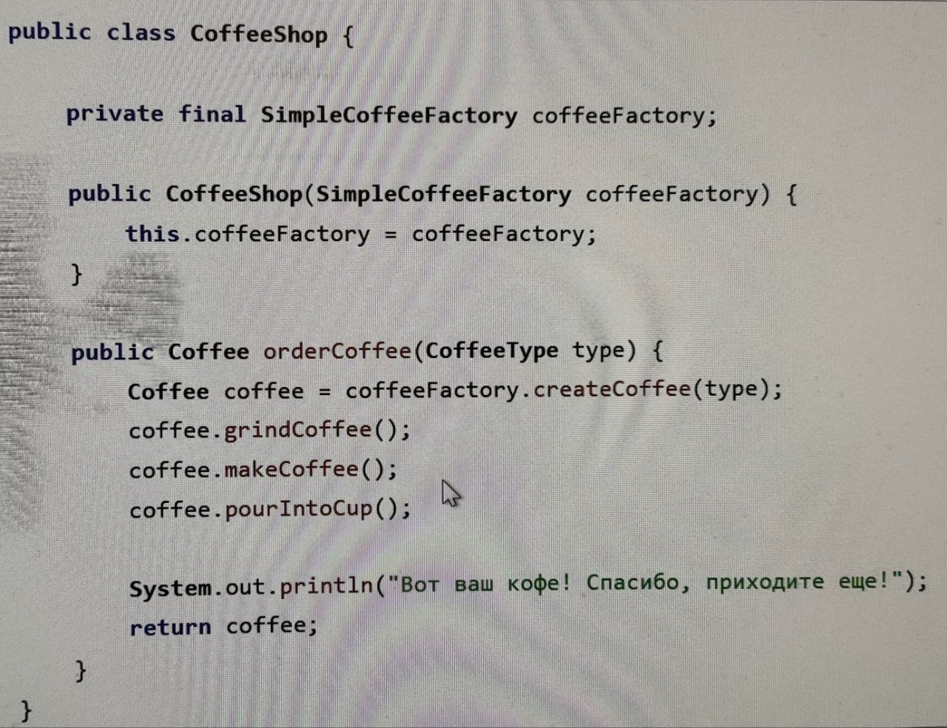
Внедрение фабрики в кофейню

Slide 8
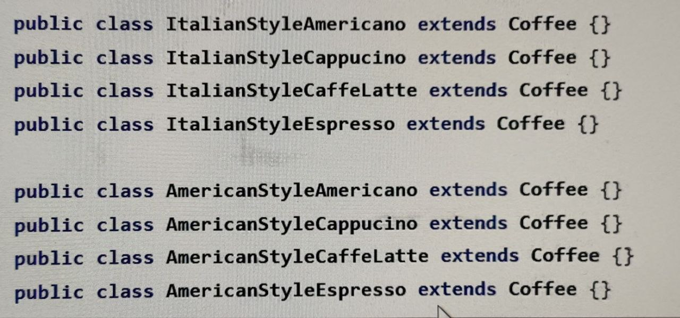
Модернизация простой фабрики*

Slide 9
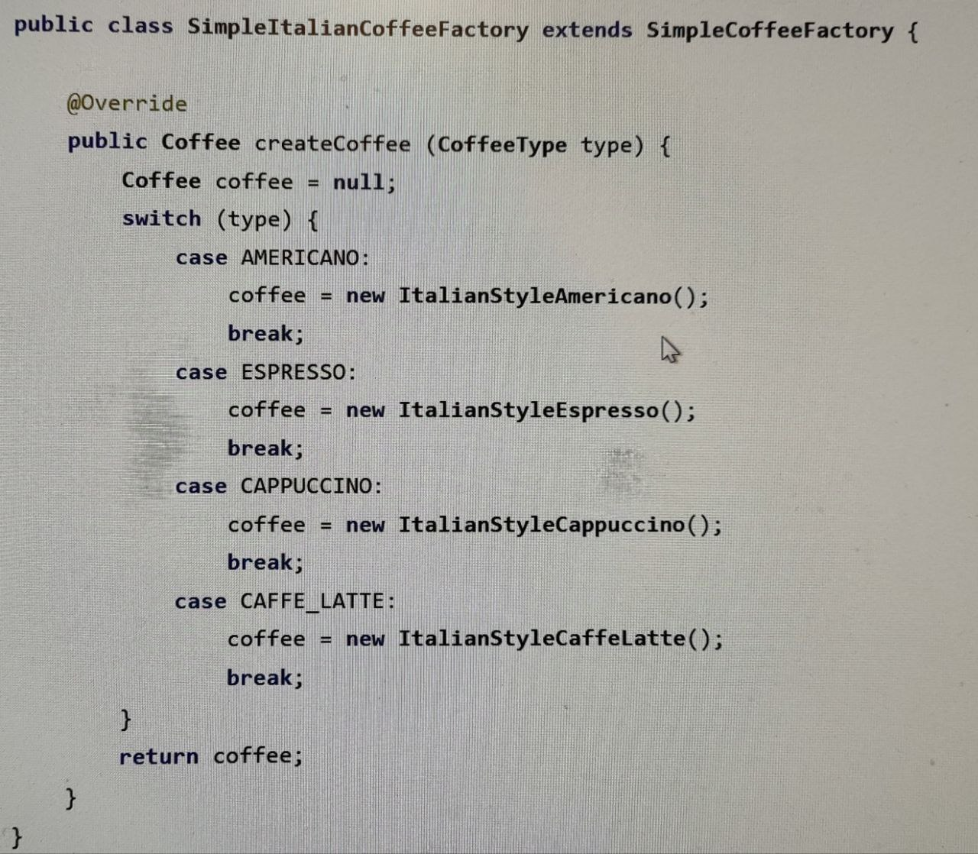
Фабрики для создания кофе в итальянском и американском стилях

Slide 10
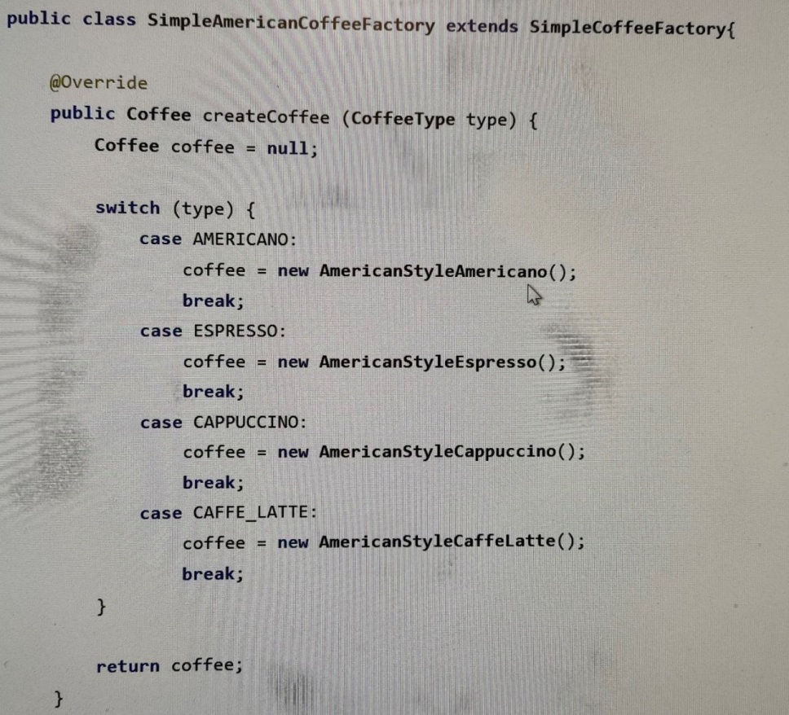

Slide 11
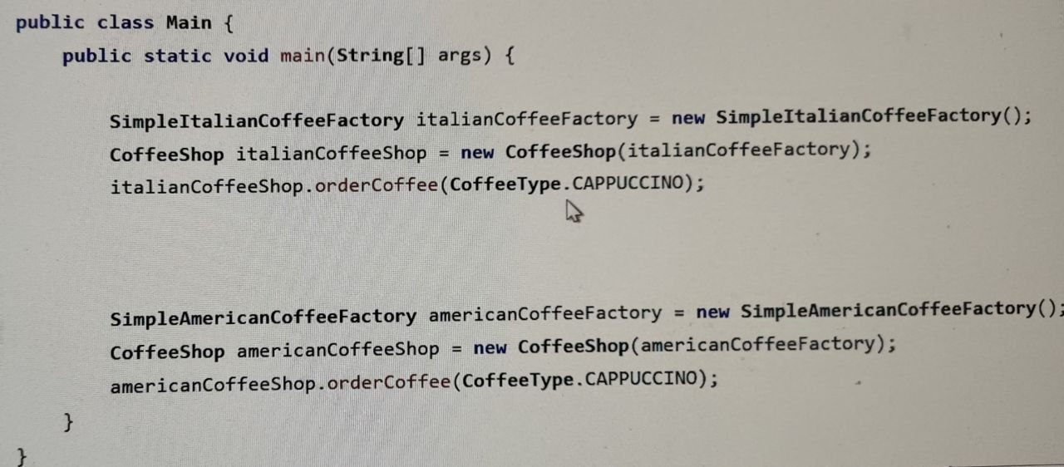
Теперь мы можем передавать нужную реализацию фабрики в CoffeeShop

Slide 12
От простой фабрики к фабричному методу Чтобы решить поставленную задачу максимально эффективно, мы: 1)Вернем метод createCoffee(CoffeeType type) в класс CoffeeShop; 2)Данный метод сделаем абстрактным; 3)Сам класс CoffeeShop станет абстрактным; 4)У класса CoffeeShop появятся наследники.

Slide 13
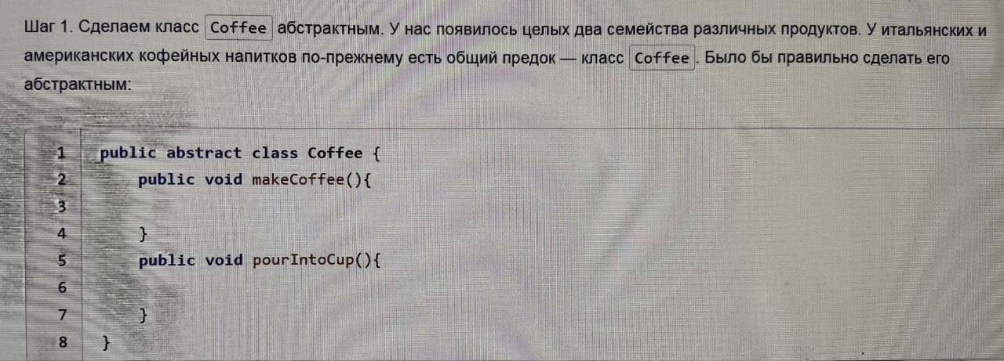

Slide 14
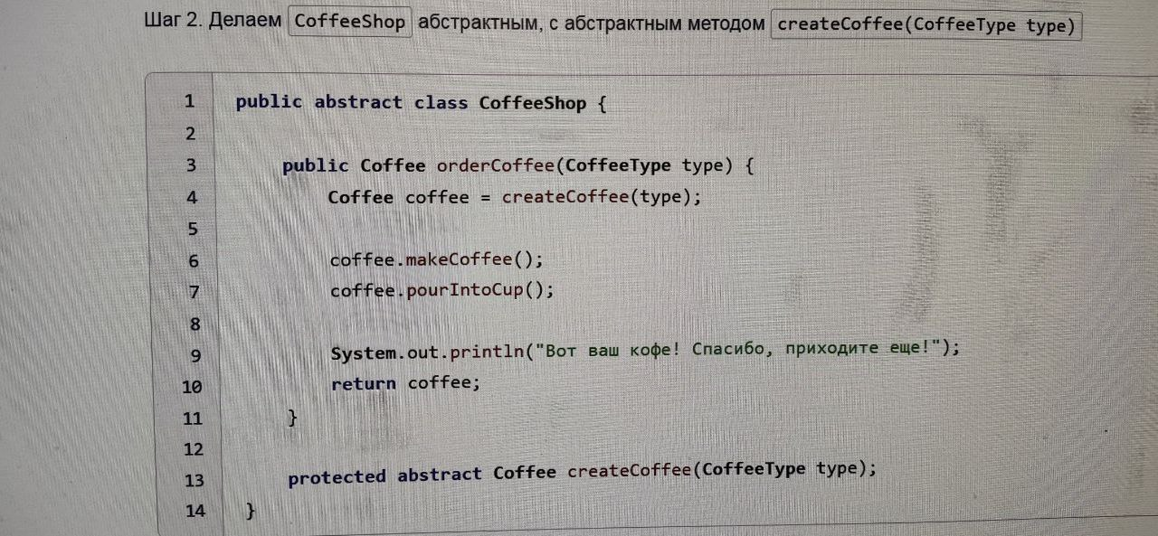

Slide 15
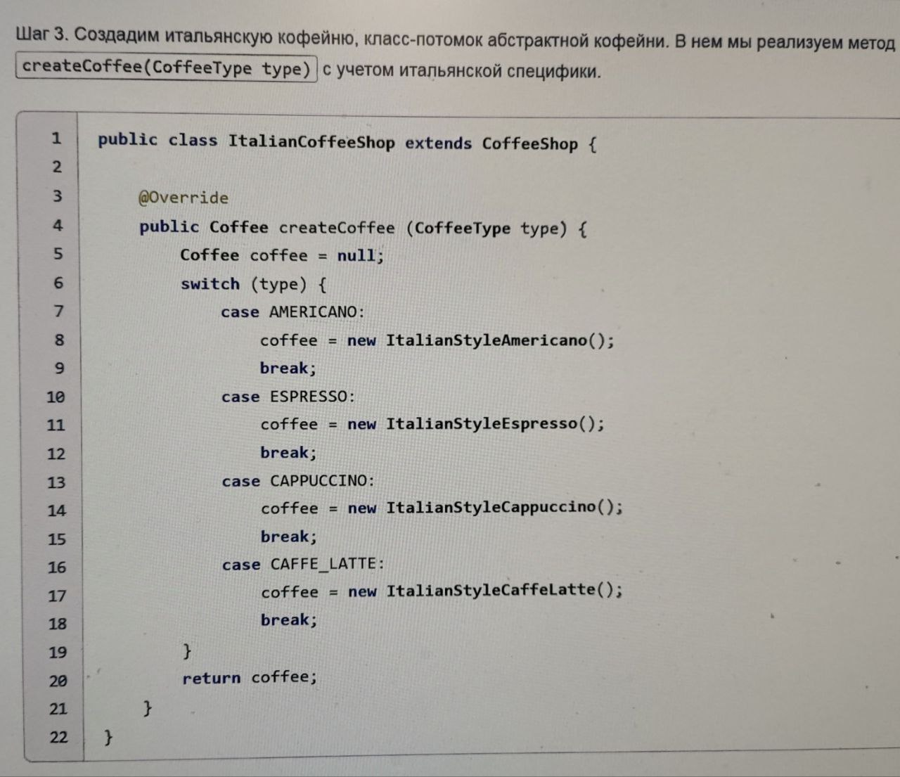

Slide 16
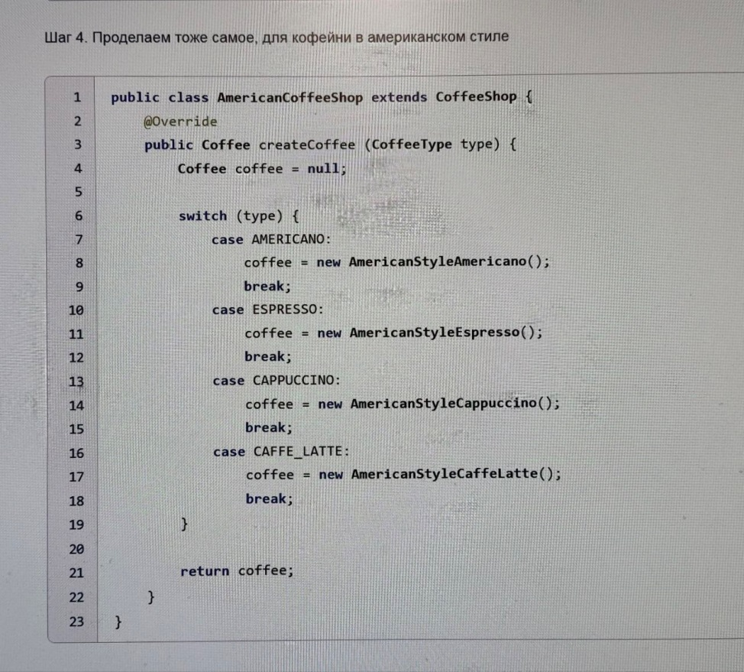

Slide 17
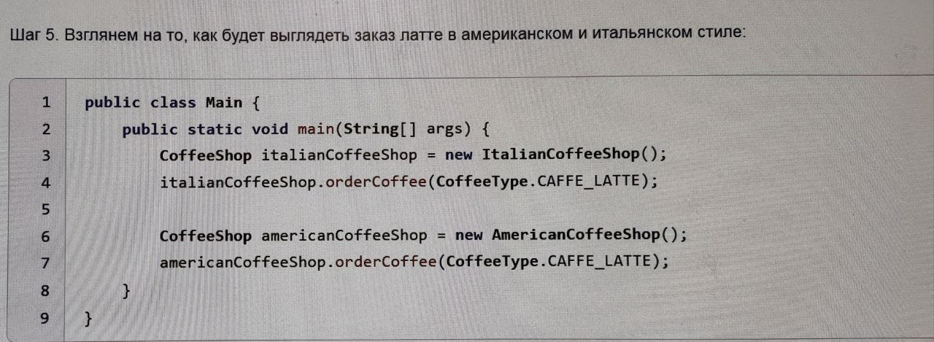

Slide 18
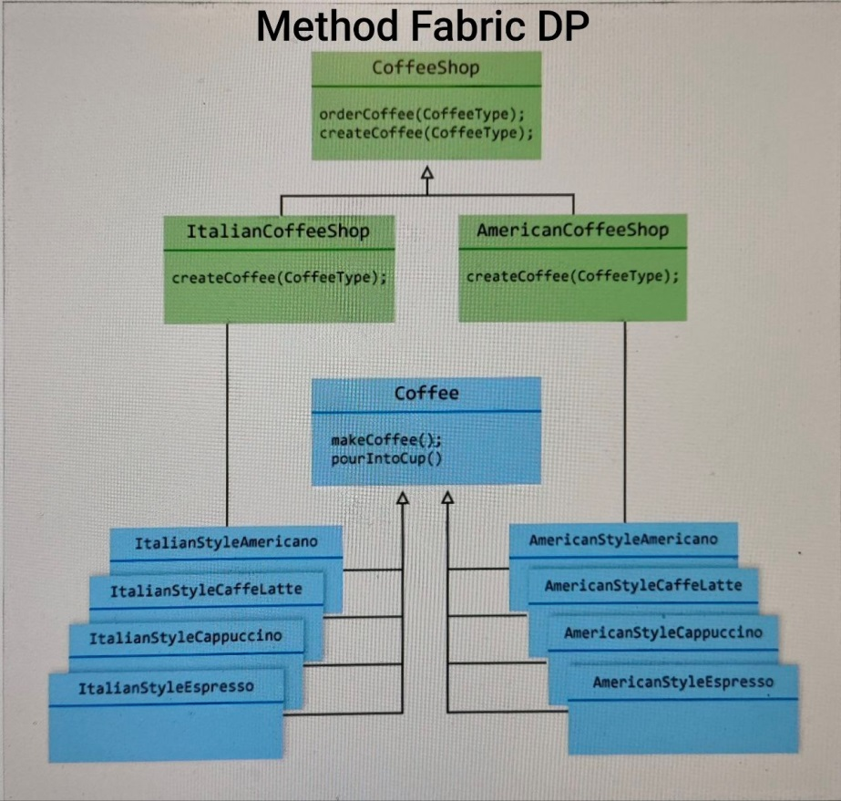

Slide 19
